Slide 1
SISTEMA NERVOSO
Liquor
Vascolarizzazione

Slide 2
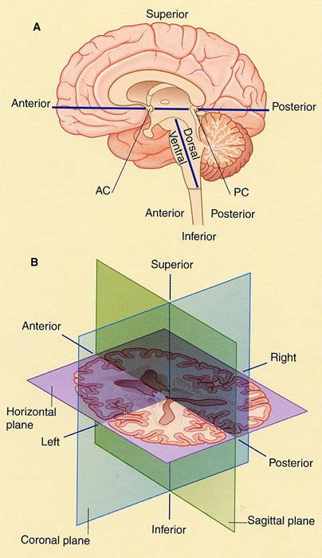
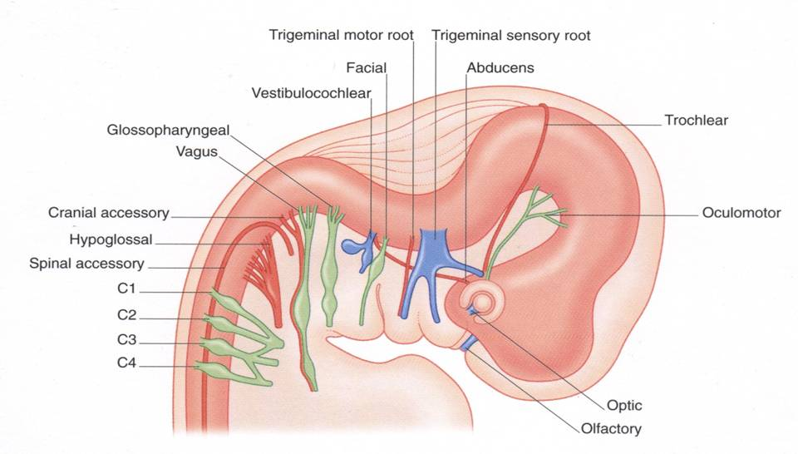
Termine di posizione «ROSTRALE»
Si utilizza SOLAMENTE per i RAPPORTI di POSIZIONE nel SNC e «sintetizza» la posizione «Supero-Anteriore» dell’ Encefalo rispetto al Midollo Spinale
ROSTRALE
Piani dell’encefalo
Terminologia
di
Riferimento

Slide 3
SISTEMI DI PROTEZIONE DEL
SISTEMA NERVOSO CENTRALE
Sono rappresentati da:
INVOLUCRI SCHELETRICI (Scheletro del Neurocranio e Canale Vertebrale)
INVOLUCRI MENINGEI (Dura Meninge, Aracnoide, Pia Meninge)
LIQUOR (Liquido Cefalo-Rachidiano o Liquido Cerebro-Spinale)

Slide 4
VENTRICOLI ENCEFALICI e CANALE CENTRALE del MIDOLLO SPINALE
Sono cavità presenti nel SNC, nell’ ambito delle quali (VENTRICOLI ENCEFALICI) viene prodotto il LIQUOR, a livello di strutture ependimali (PLESSI CORIOIDEI)
I VENTRICOLI ENCEFALICI sono:
VENTRICOLI LATERALI (I e II) nell’ ambito di ciascun emisfero telencefalico con un corno frontale, un corno temporale ed uno occipitale
VENTRICOLO DIENCEFALICO (III)
ACQUEDOTTO MESENCEFALICO
VENTRICOLO DEL TRONCO ENCEFALICO (IV)
Il CANALE CENTRALE del MIDOLLO SPINALE, esistente alla nascita, viene ad obliterarsi nella vita post-natale.

Slide 5
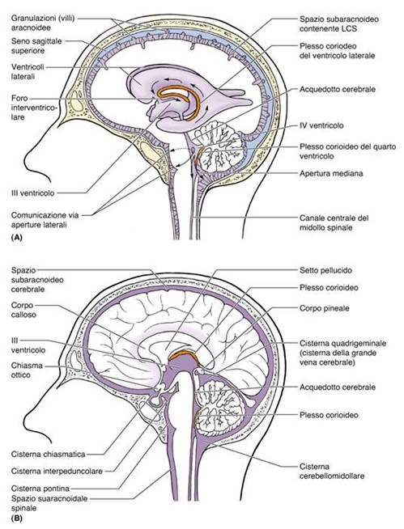
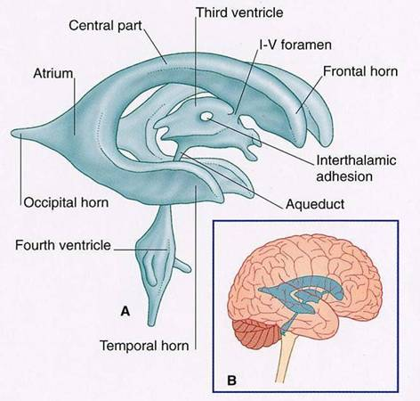

VENTRICOLI ENCEFALICI
(CEREBRALI)
Notes:
Figura 7-26a,b

Slide 6
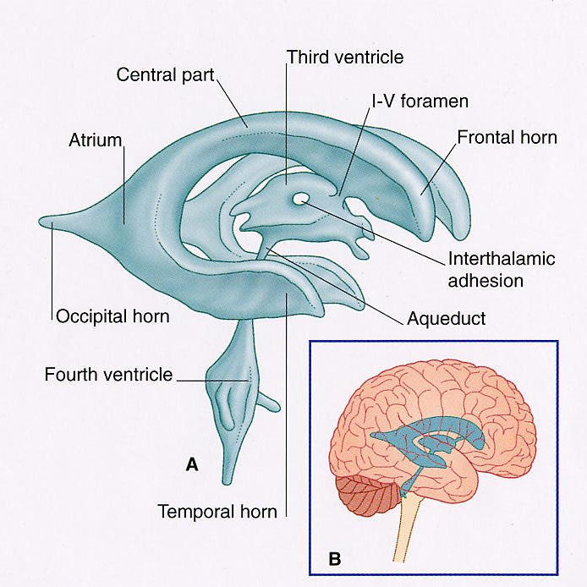

Slide 7
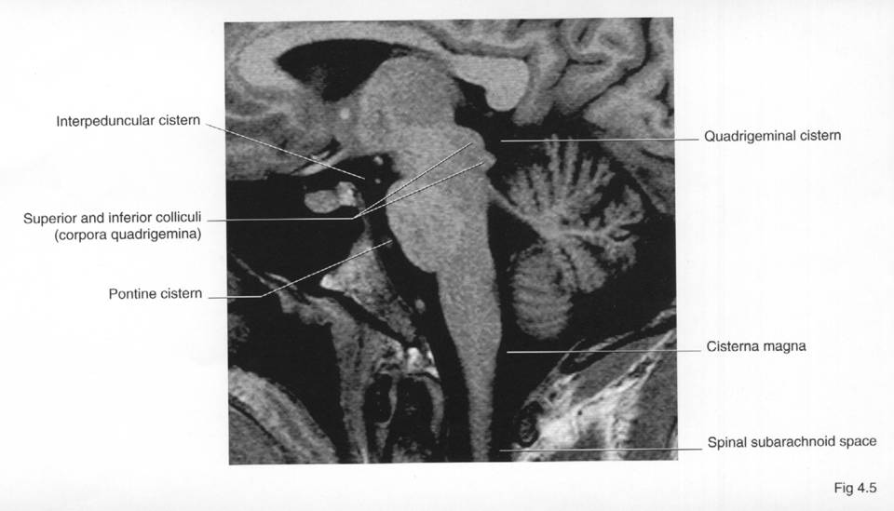

Slide 8
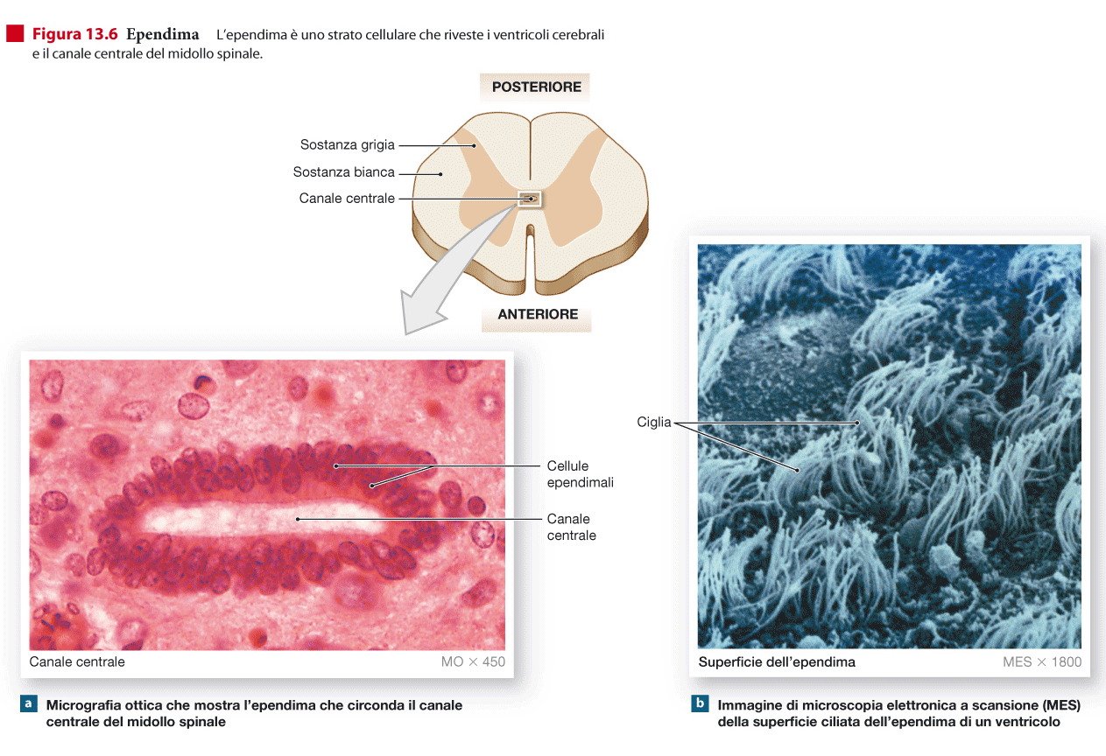

Slide 9
MENINGI
ENCEFALICHE

Slide 10
MENINGI ENCEFALICHE
Sono rappresentate, dalla superficie verso la profondità, da:
DURA MENINGE o DURA MADRE, in intimo contatto con il Periostio delle Ossa che formano la cavità del Neurocranio;
ARACNOIDE, così definita per la morfologia che ricorda una tela di ragno. Vi si diramano le formazioni vascolari che raggiungono il tessuto nervoso. L’Aracnoide si continua profondamente con la
PIA MENINGE o PIA MADRE, che intimamente aderisce al tessuto nervoso

Slide 11
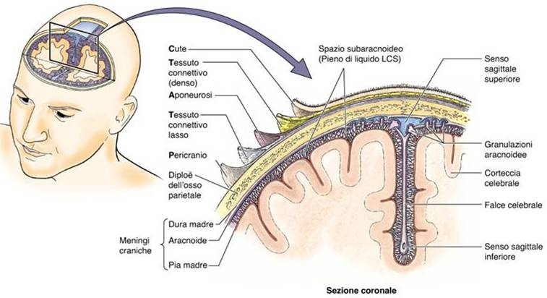
MENINGI ENCEFALICHE
Notes:
Figura 7-14

Slide 12
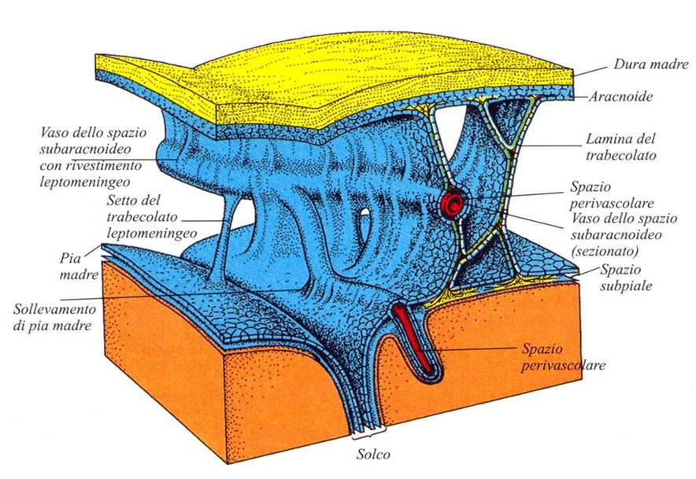

Slide 13
MENINGI
SPINALI

Slide 14
MENINGI SPINALI
Sono le medesime dell’ Encefalo, con la differenza che la Dura Meninge NON aderisce alla struttura ossea vertebrale, ma si osserva la interposizione di Tessuto Adiposo, dove si ritrovano i Plessi Venosi che drenano sangue refluo dal midollo spinale.
Le MENINGI SPINALI rivestono non solo il Midollo Spinale, ma anche i Nervi Spinali che costituiscono la cosiddetta CAUDA EQUINA, la quale occupa la porzione del canale vertebrale posto caudalmente alla vertebra L2

Slide 15
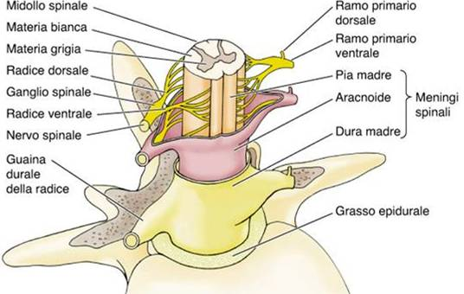
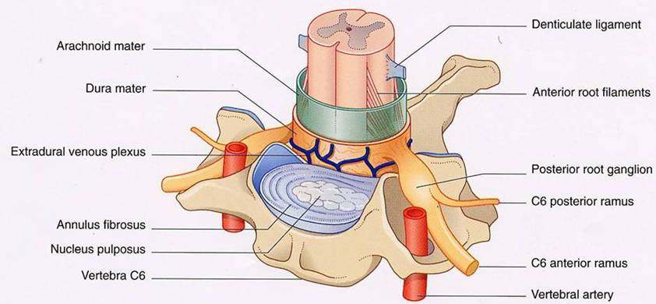
MENINGI SPINALI
[1]
Notes:
Figura 4-29

Slide 16
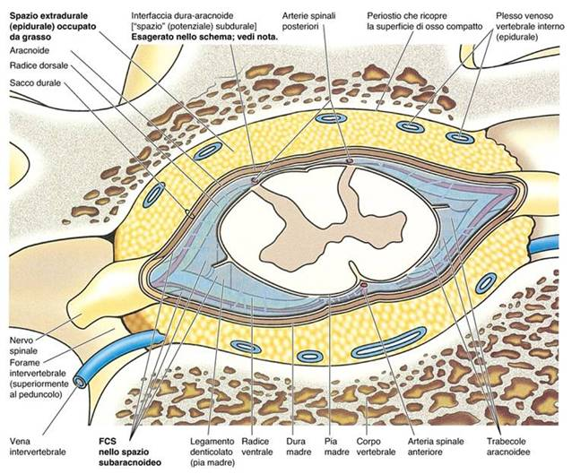
MENINGI SPINALI
[2]
Notes:
Figura tabella 4-10

Slide 17
Liquor (Liquido cefalo-rachidiano, Liquido cerebro-spinale, LCS)
È un Fluido Biologico che:
Costituisce un supporto fisico-chimico per il SNC
Forma un ambiente liquido in cui il SNC , per così dire, “sospeso” ossia «galleggia»
Mantiene un ambiente fisico-chimicamente stabile per il funzionamento dei neuroni
Puo’ sostituire il sistema circolatorio linfatico (solo nell’ encefalo, anche se recentemente si è ipotizzata la esistenza di linfatici anche nell’Encefalo)
Veicola messaggi chimici coinvolti nella comunicazione all’interno del SNC

Slide 18
LOCALIZZAZIONE DEL LCS
Il LIQUOR si localizza :
A) nelle CAVITA’ INTERNE (Ventricoli Encefalici e Canale Centrale del Midollo Spinale) ed ESTERNE (SPAZIO SUBARACNOIDEO) del SNC
B) negli SPAZI EXTRACELLULARI del Tessuto Nervoso (come fluido interstiziale)

Slide 19
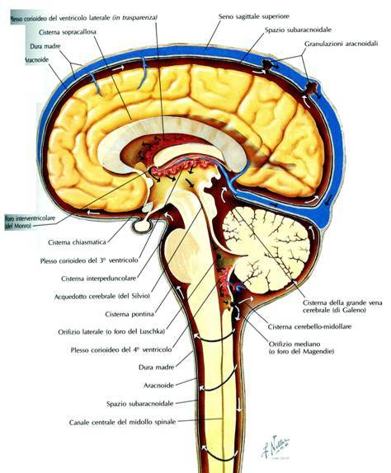
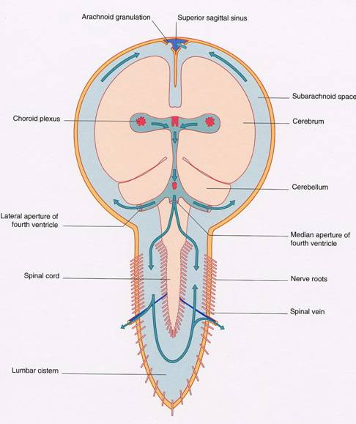
CIRCOLAZIONE LIQUORALE

Slide 20
BARRIERA EMATO-ENCEFALICA
La cosiddetta BARRIERA EMATO-ENCEFALICA è una struttura costituita da:
Barriera Sangue-LCS (Liquido Cerebro-Spinale) ossia la BARRIERA EMATOLIQUORALE
Barriera Sangue-LEC (Liquido Extracellulare)
Nel suo complesso, questo dispositivo seleziona il passaggio, in base alle loro dimensioni, di molecole con caratteristiche idrofile. Le molecole lipofile, invece, diffondono comunque, secondo gradiente di concentrazione.

Slide 21
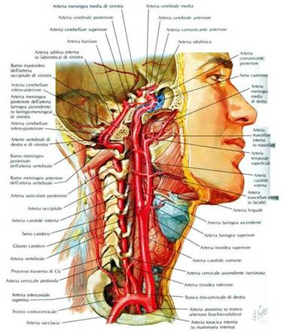
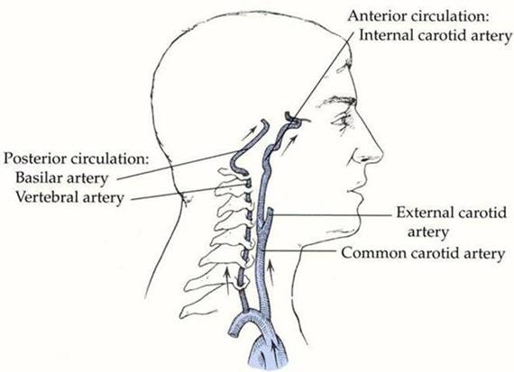
SISTEMA DELL’ ARTERIA VERTEBRALE o SISTEMA VERTEBRO-BASILARE
SISTEMA DELL’ ARTERIA CAROTIDE (interna)

Slide 22
IRRORAZIONE ARTERIOSA DEI DISTRETTI
DELL’ ENCEFALO
Il TRONCO ENCEFALICO e IL CERVELLETTO ricevono solo dal circolo posteriore (VERTEBRO-BASILARE)
Il resto dell’ ENCEFALO è, invece, irrorato sia dal Sistema VERTEBRO-BASILARE (circolo posteriore), sia dal SISTEMA dell’ ARTERIA CAROTIDE INTERNA (circolo anteriore)

Slide 23
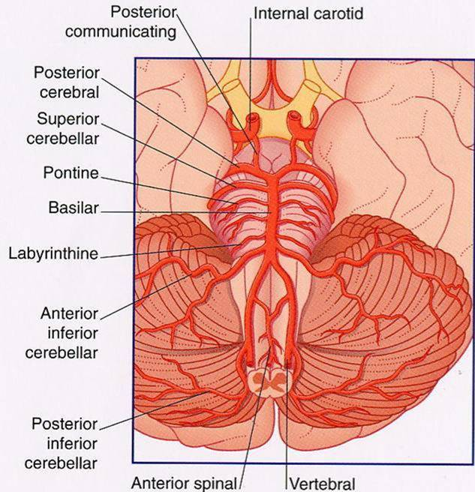
Il SISTEMA
VERTEBRO-BASILARE
È di competenza delle ARTERIE VERTEBRALI, che, attraversato il grande foro occipitale, danno luogo al TRONCO ARTERIOSO BASILARE
ARTERIE DEL
TRONCO ENCEFALICO
E
DEL CERVELLETTO

Slide 24
SISTEMA ARTERIOSO di WILLIS
È un Sistema Arterioso Anastomotico tra il Sistema della Carotide Interna ed il Sistema Vertebro-Basilare.
L’ Arteria Carotide Interna, nel Neurocranio, emette l’ ARTERIA CEREBRALE MEDIA, che prosegue con l’ ARTERIA CEREBRALE ANTERIORE, la quale, tramite l’ ARTERIA COMUNICANTE ANTERIORE, si collega alla Arteria Cerebrale Anteriore del lato opposto.
Dal TRONCO BASILARE si origina l’ ARTERIA CEREBRALE POSTERIORE, che, tramite la ARTERIA COMUNICANTE POSTERIORE, si collega all’ Arteria CAROTIDE INTERNA.

Slide 25
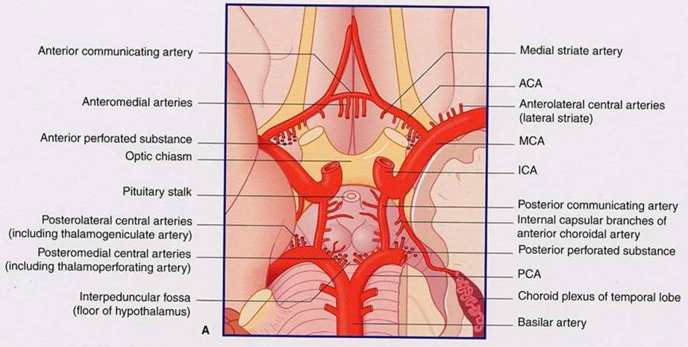
CIRCOLO ARTERIOSO ENCEFALICO di Willis
ACA: Arteria Cerebrale Anteriore
ICA: Arteria Carotide Interna
MCA: Arteria Cerebrale Media
PCA: Arteria Cerebrale Posteriore
ICA : Arteria Carotide Interna
MCA : Arteria Cerebrale Media
ACA : Arteria Cerebrale
Anteriore
PCA : Arteria
Cerebrale
Posteriore

Slide 26
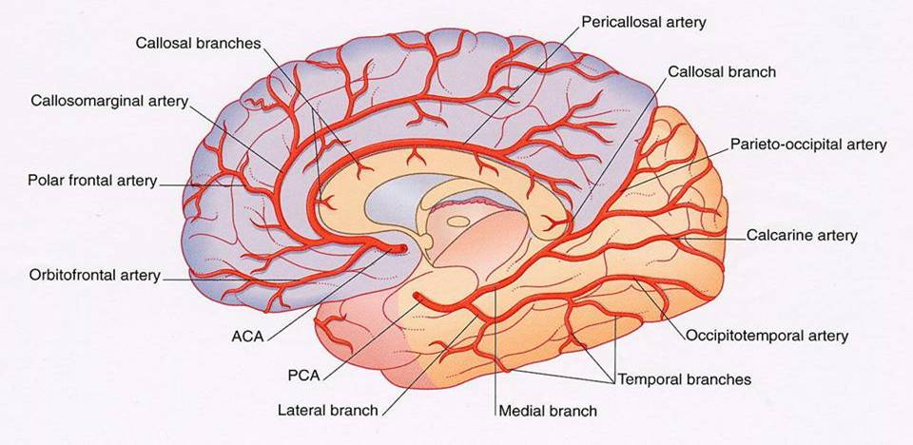
IRRORAZONE CORTICALE EMISFERI TELENCEFALICI
PROIEZIONE MEDIALE
ACA: Arteria Cerebrale Anteriore
PCA: Arteria Cerebrale Posteriore

Slide 27
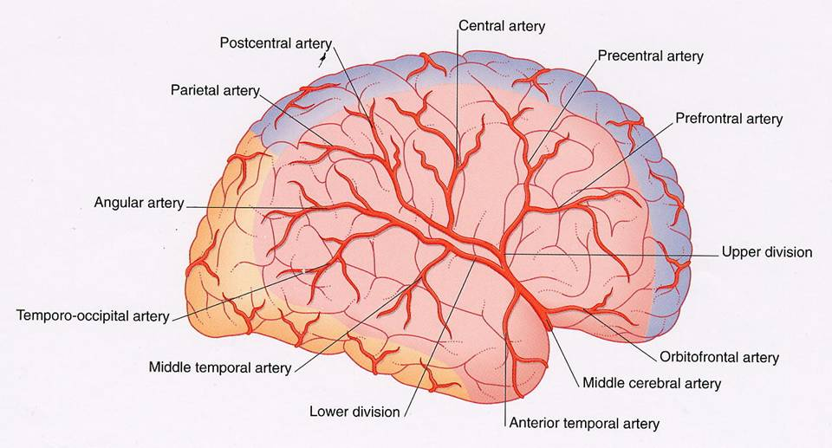
IRRORAZONE EMISFERI TELENCEFALICI
PROIEZIONE LATERALE
MCA = ARTERIA CEREBRALE MEDIA

Slide 28
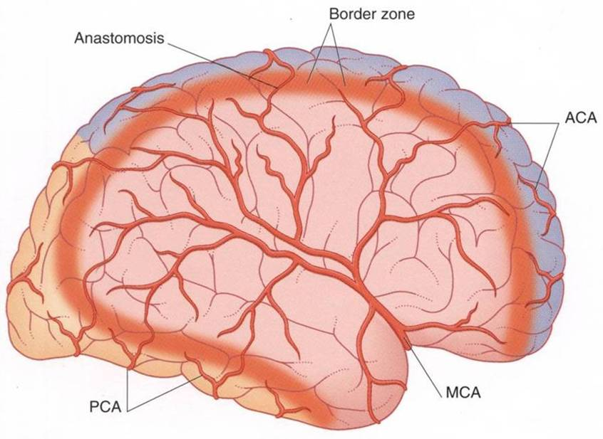
ANASTOMOSI ARTERIOSE CORTICALI
DEL TELENCEFALO

Slide 29
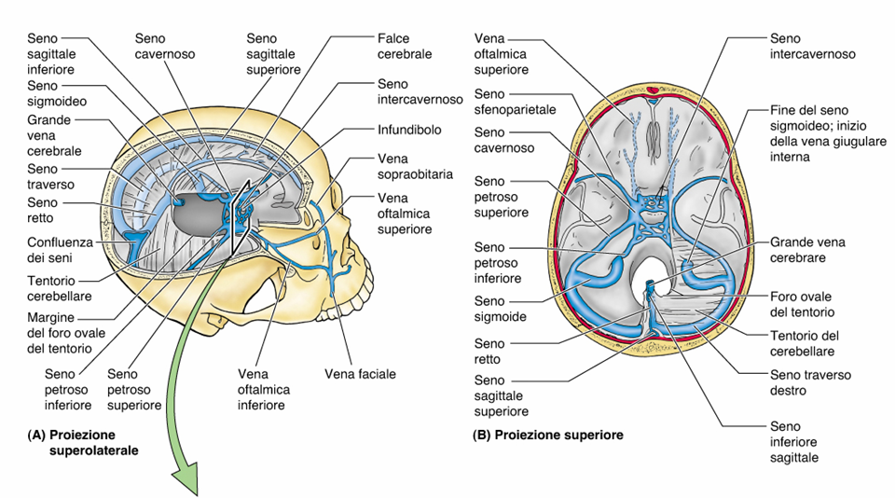
SENI VENOSI della DURA MADRE

Slide 30
DRENAGGIO VENOSO DELL’ ENCEFALO
Il Sangue Refluo dell’ Encefalo per circa l’ 85% è drenato dal Sistema dei SENI VENOSI della DURA MADRE (Seno SAGITTALE SUPERIORE ed INFERIORE, Seno RETTO, Seno SIGMOIDEO, Seno CAVERNOSO). Sono ampi Vasi Venosi inseriti intimamente nella meninge piu’ esterna e, pertanto, in stretto rapporto con le strutture scheletriche. Essi convergono a formare la VENA GIUGULARE INTERNA.
Circa il 15% viene invece drenato nel Sistema delle VENE VERTEBRALI.

Slide 31
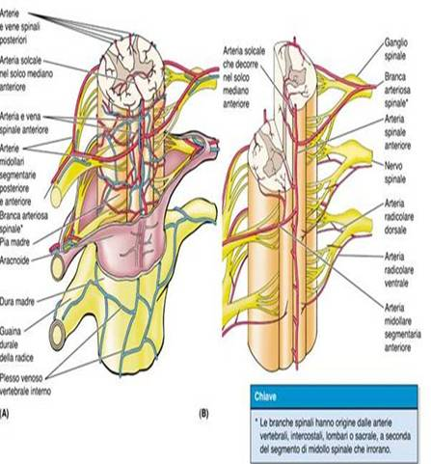
VASCOLARIZZAZIONE
SANGUIFERA del
MIDOLLO SPINALE

Slide 32
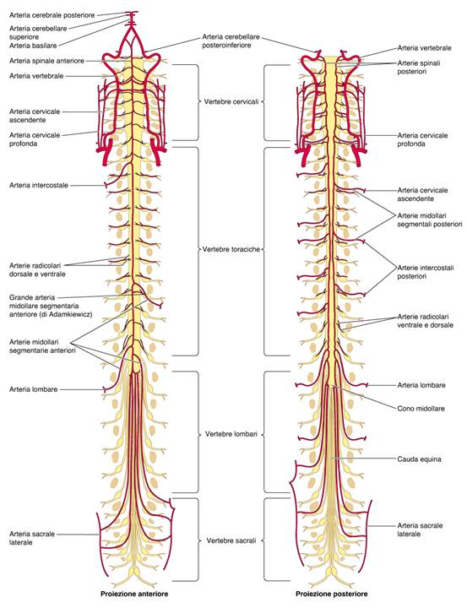
ARTERIE RADICOLARI ANTERIORI
che si collegano con
ARTERIA SPINALE ANTERIORE
ARTERIE RADICOLARI POSTERIORI
che si collegano con le
DUE ARTERIE SPINALI POSTERIORI

Slide 33
VASCOLARIZZAZIONE ARTERIOSA del MIDOLLO SPINALE
Le ARTERIE RADICOLARI ANTERIORE e POSTERIORE derivano da:
ARTERIE VERTEBRALI per la zona cervicale;
ARTERIE INTERCOSTALI per la zona toracica;
ARTERIE LOMBARI per la zona lombare (anche per la Cauda Equina, che comunque è SNP).
Le Arterie Radicolari convergono, poi, nella ARTERIA SPINALE ANTERIORE e nell DUE ARTERIE SPINALI POSTERIORI.

Slide 34
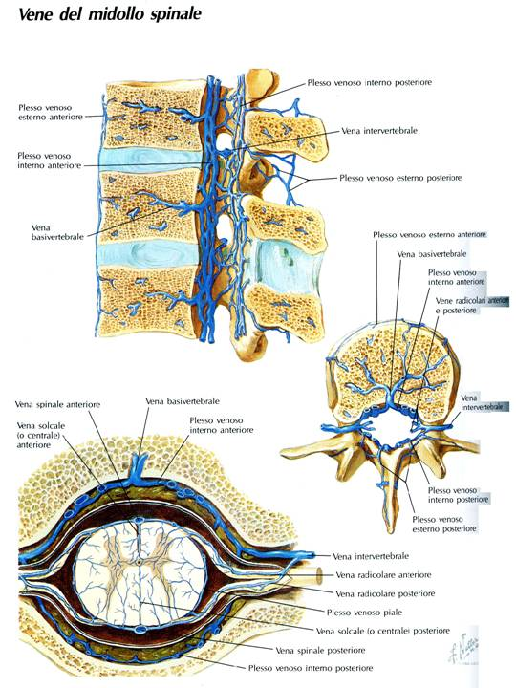
DRENAGGIO VENOSO del MIDOLLO SPINALE
Vengono a formarsi i PLESSI VENOSI INTERNO (al Canale Vertebrale) ed ESTERNO, i quali ripercorrono il decorso inverso delle Arterie afferenti.

